Slide 1
La lettre a . (1)
O
J’entends
[a] | [è] | [C]
Je vois
a/â | ai | ain
le matin pâle un arbre un animal la patte après | une maison la semaine une chaise aimer mais jamais | la main du pain demain la crainte

Slide 2
La lettre a . (2)
O
J’entends
[B] | [o]
Je vois
an | au | eau
un enfant un chanteur dans grand une planche orange blanc | autour une faute jaune aujourd’hui | un gâteau un bateau un château un manteau un morceau

Slide 3
La lettre O. (1)
O
J’entends
[o] | [U]
Je vois
o-ô | ou
un vélo un côté bonne un os une pomme gros le sol une cloche bientôt | un loup la bouche un coucou le courage une journée rouge toucher jouer beaucoup toujours

Slide 4
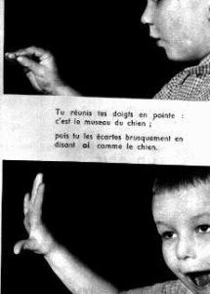
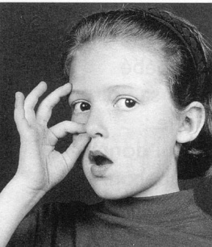
La lettre O. (2)
O
J’entends
[wa] | [wC]
Je vois
oi | oin
la voix un devoir pouvoir une croix la droite trois du bois froid le roi voici | un coin loin moins

Slide 5
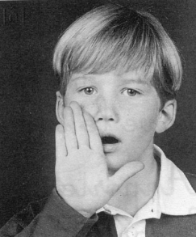
Le son [B]
O
J’entends
Je vois
an | en | am | em
une maman quand avant un banc une branche grand | une pendule entendre encore souvent un parent | la chambre manger demander un tambour la campagne | le temps la tempête trembler

Slide 6
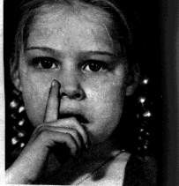
Le son [C]
O
J’entends
Je vois
in | im | ain | ein
cinq enfin le chemin un prince un singe | il grimpe important impossible un timbre | la main demain maintenant un terrain soudain | plein la peinture la ceinture un peintre
Devant les lettres « b », « m » et « p » le « n » devient un « m ».

Slide 7
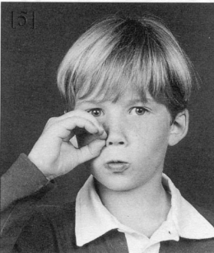
Le son [I]
O
J’entends
Je vois
on | om
il ronfle une prison un mouton bonjour non contre donc le monde | il tombe combien un compagnon un compliment une colombe
Devant les lettres « b » et « p » le « n » devient un « m ».

